Slide 1
CHÀO MỪNG CẢ LỚP
ĐẾN VỚI TIẾT HỌC HÔM NAY
Tin học 5_Sách Cánh Diều

Slide 2
BẢO VỆ
RỪNG XANH

Slide 3
Khu rừng xanh - nơi các bạn động vật sinh sống
đang bị đe doạ bởi 05 người khai thác gỗ trái phép.
Có 4 câu hỏi trắc nghiệm và 01 câu hỏi tự luận. Mỗi câu trả lời đúng của các em, sẽ góp phần đưa những người này ra khỏi khu rừng.

Slide 4
Có 5 người khai thác gỗ trái phép!
Chúc em loại bỏ thành công 5 người này nhé!
1
2
3
4
5
1

Slide 5
Để nhân vật Mèo di chuyển trên sân khấu,
em sử dụng câu lệnh nào?
A.
B.
C.
D.
Câu tiếp

Slide 6
Chúc mừng em!
Cùng loại bỏ những người khai thác gỗ còn lại nhé!
1
2
3
4
5
1
Câu tiếp

Slide 7
Em hãy điền tiếp vào chỗ trống để được phát biểu đúng.
Ở vùng ... các lệnh được phân loại thành các nhóm lệnh với màu nền và chức năng khác nhau.
A. sân khấu
B. phông nền
D. thư viện lệnh
C. lập trình
Câu tiếp

Slide 8
Chúc mừng em!
Cùng loại bỏ những người khai thác gỗ còn lại nhé!
1
2
3
4
5
1
Câu tiếp

Slide 9
Để bắt đầu khởi chạy chương trình, em sử dụng
một số lệnh ở nhóm lệnh nào?
A. Nhóm lệnh Chuyển động
C. Nhóm lệnh Sự kiện
B. Nhóm lệnh Hiển thị
D. Nhóm lệnh Âm thanh
Câu tiếp

Slide 10
Chúc mừng em!
Cùng loại bỏ những người khai thác gỗ còn lại nhé!
1
2
3
4
5
1
Câu tiếp

Slide 11
Lệnh
cho phép em lập trình nội dung gì?
A. Thay đổi phông nền kế tiếp
B. Thay đổi phông nền theo tên
C. Thay đổi phông nền tùy ý
D. Thay đổi phông nền số 1
Câu tiếp

Slide 12
Chúc mừng em!
Cùng loại bỏ những người khai thác gỗ còn lại nhé!
1
2
3
4
5
1
Câu tiếp

Slide 13
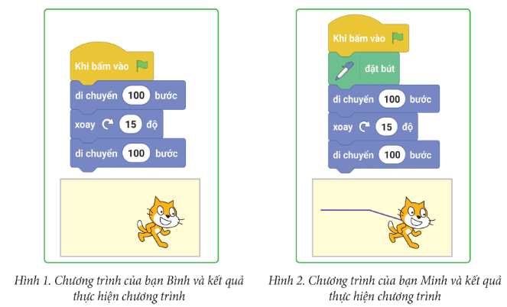
Chương trình của bạn Minh có thêm một lệnh so với chương trình của bạn Bình nên kết quả thực hiện của hai chương trình khác nhau (Hình 1 và Hình 2). Em hãy cho biết sự khác nhau đó.

Slide 14
Chương trình của bạn Minh có thêm lệnh
do đó kết quả của hai chương trình khác nhau.
Chúc mừng em!

Slide 15
Chúc mừng em đã đưa tất cả những người khai thác gỗ trái phép ra khỏi khu rừng!
1
2
3
4
5
1

Slide 16
BẢO VỆ
RỪNG XANH

Slide 17
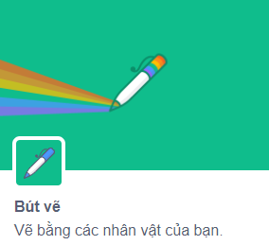
CHỦ ĐỀ F_GIẢI QUYẾT VẤN ĐỀ
VỚI SỰ TRỢ GIÚP CỦA MÁY TÍNH
Bài 1: NHÓM LỆNH BÚT VẼ

Slide 18
Nhóm lệnh Bút vẽ có sẵn trong vùng thư viện lệnh của phần mềm Scratch không?
Vậy để thêm nhóm lệnh Bút vẽ em cần thực hiện như thế nào?

Slide 19
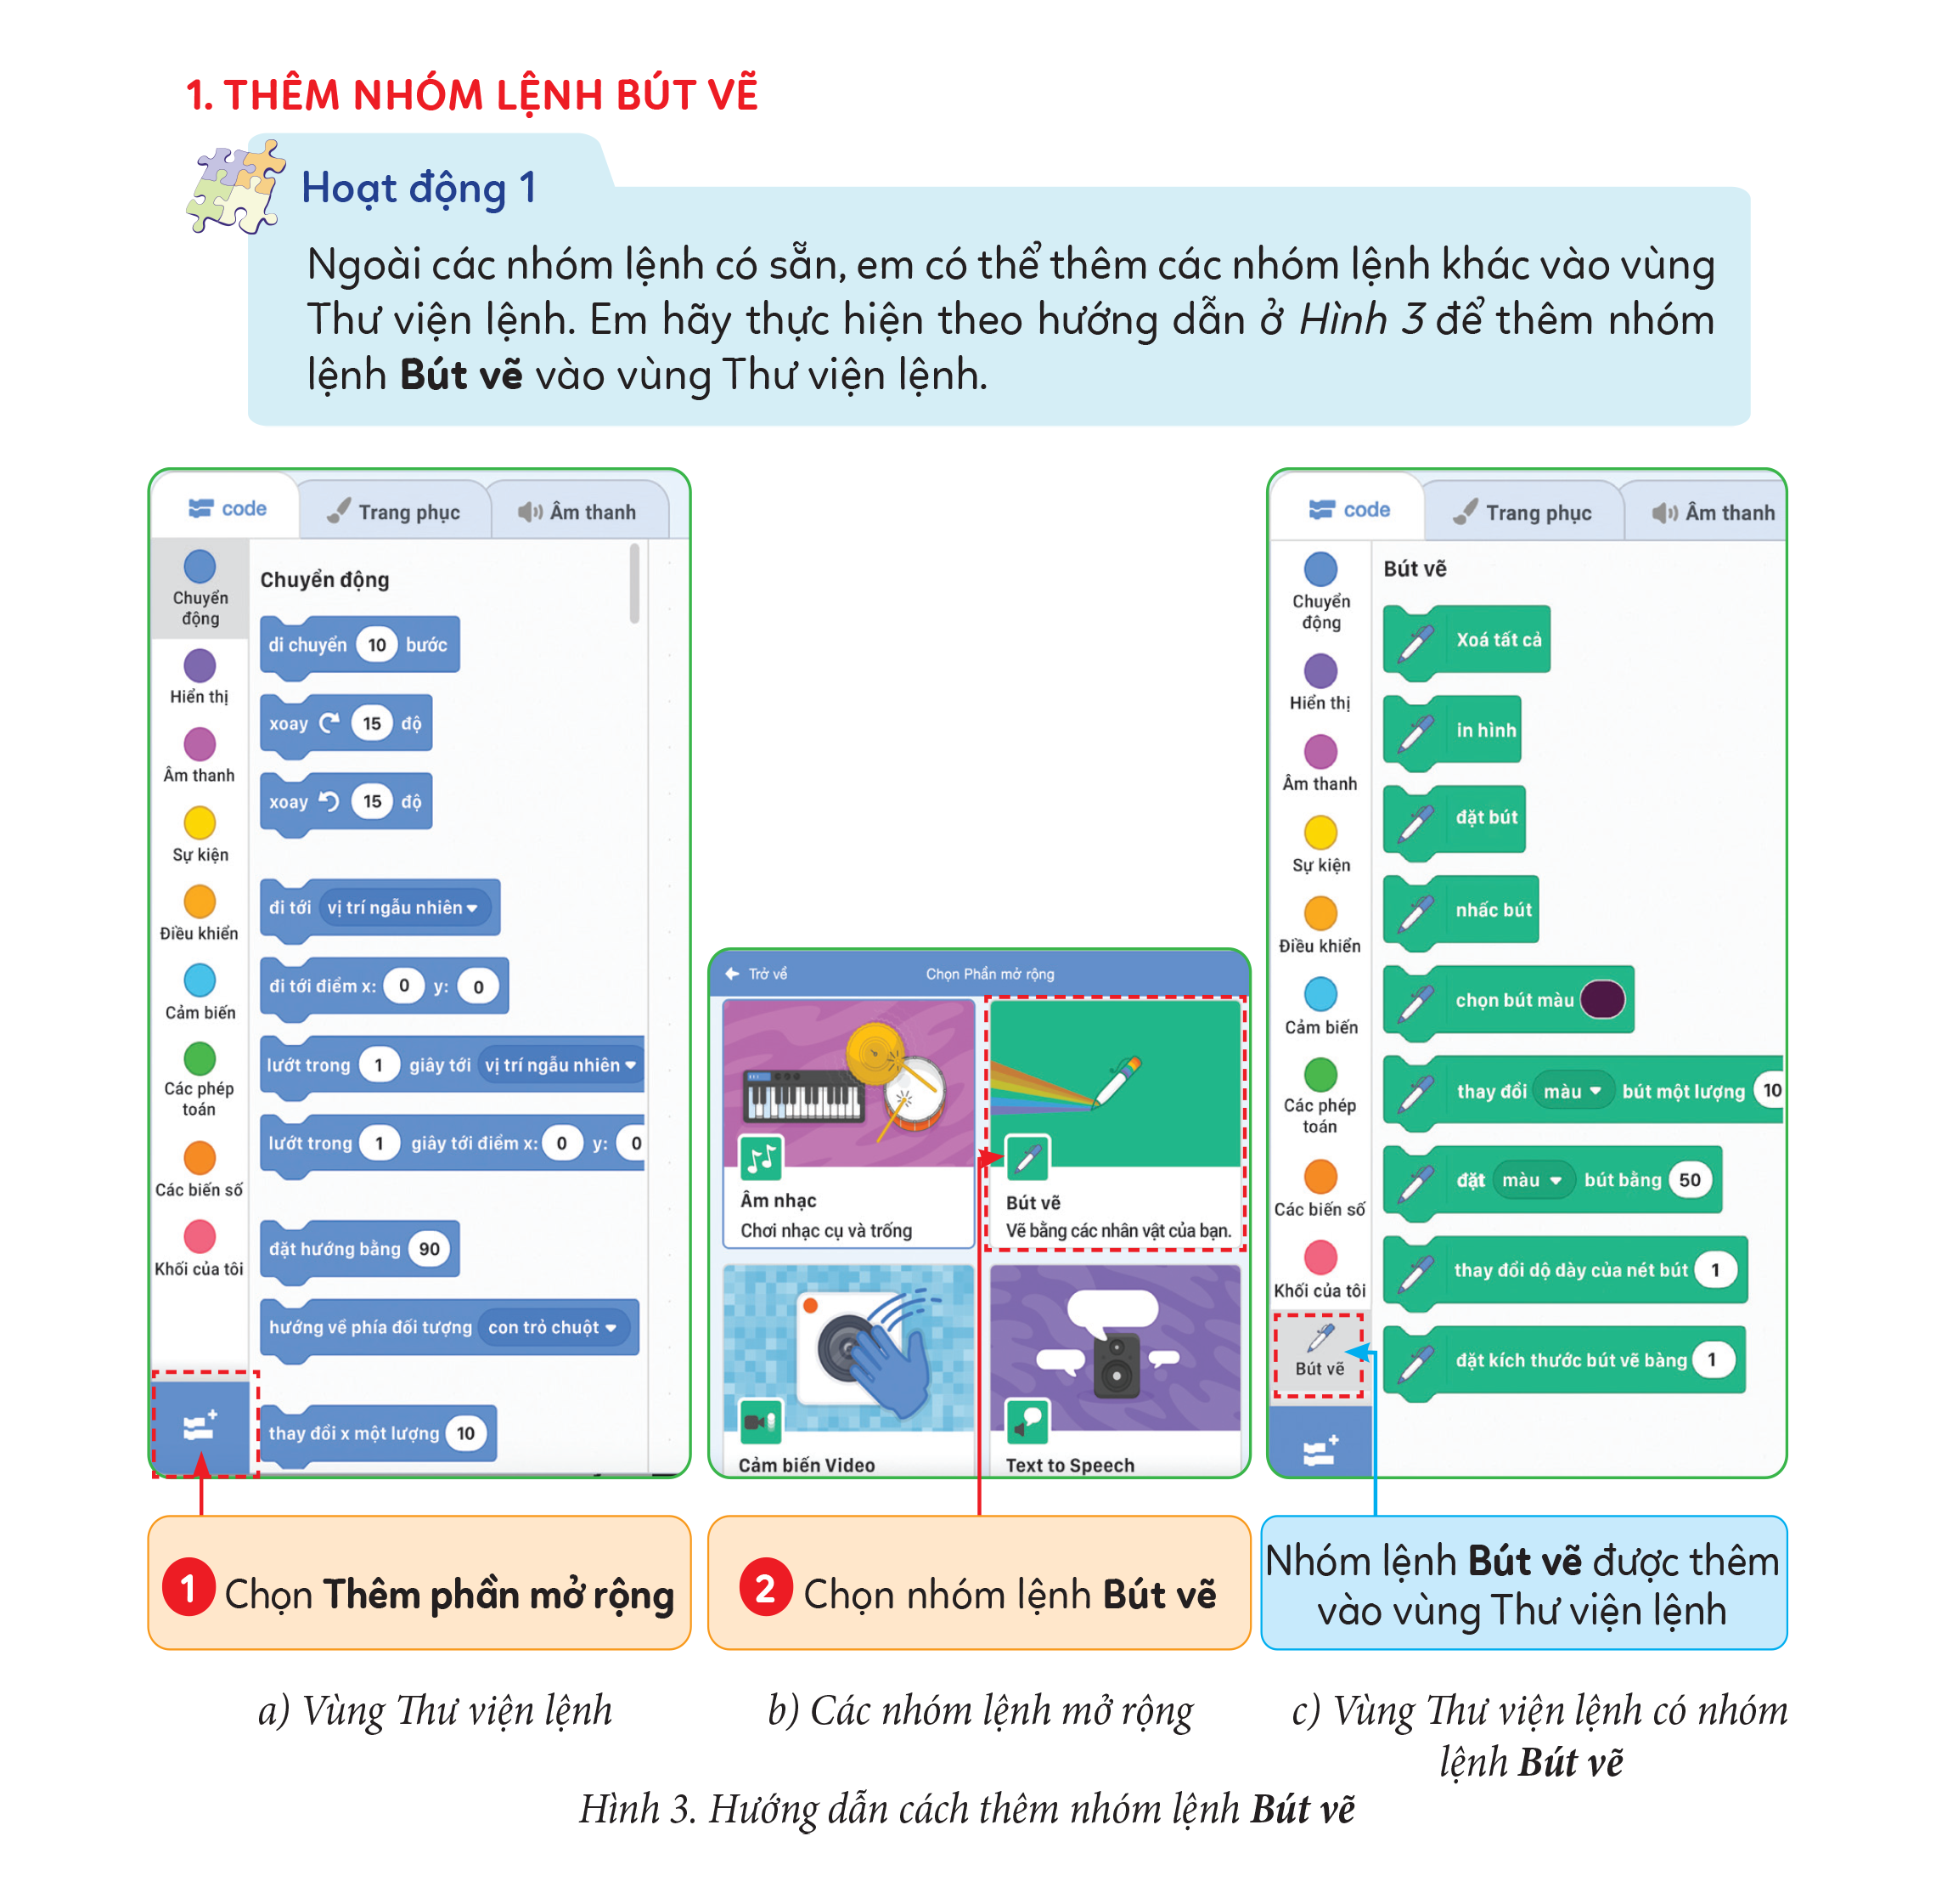
1. Thêm nhóm lệnh bút vẽ
Hoạt động nhóm đôi,
trong thời gian 2 phút,
thực hiện theo hướng dẫn Hình 3 để thêm nhóm lệnh Bút vẽ vào vùng Thư viện lệnh.

Slide 20
1. Thêm nhóm lệnh bút vẽ
01 nhóm trình bày,
chia sẻ trước lớp.
Các nhóm còn lại lắng nghe, nhận xét, vấn đáp, bổ sung.

Slide 21
1. Thêm nhóm lệnh bút vẽ
Em chọn Thêm phần mở rộng để thêm nhóm lệnh Bút vẽ vào vùng Thư viện lệnh.

Slide 22
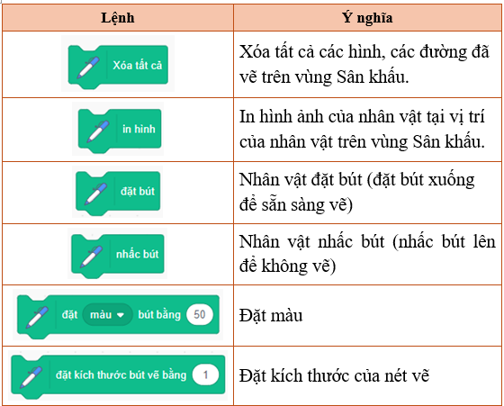
2. Nhóm lệnh bút vẽ
Em có thể dùng lệnh nào để lưu lại vết di chuyển của nhân vật?
Lệnh nào để in hình nhân vật trên vùng sân khấu ?
Hoạt động nhóm đôi trong 02 phút

Slide 23
2. Nhóm lệnh bút vẽ
Em có thể dùng lệnh nào để lưu lại vết di chuyển của nhân vật?
Lệnh nào để in hình nhân vật trên vùng sân khấu ?
01 nhóm trình bày, chia sẻ trước lớp.
Các nhóm còn lại lắng nghe, nhận xét, vấn đáp, bổ sung.

Slide 24
2. Nhóm lệnh bút vẽ
In hình nhân vật
Lưu lại vết di chuyển của nhân vật

Slide 25
2. Nhóm lệnh bút vẽ
Quan sát Hình 2 ở phần Khởi động và trả lời câu hỏi: Để nhân vật vẽ được các hình đơn giản trên sân khấu thì em có thể kết hợp các lệnh ở những nhóm lệnh nào ?

Slide 26
2. Nhóm lệnh bút vẽ
Để nhân vật vẽ được các hình đơn giản trên sân khấu thì em có thể kết hợp các lệnh ở những nhóm lệnh:
Nhóm lệnh Bút vẽ
Nhóm lệnh Chuyển động
nhóm lệnh Bút vẽ, nhóm lệnh Chuyển động theo thứ tự phù hợp.

Slide 27
2. Nhóm lệnh bút vẽ
? Để nhân vật không vẽ vết di chuyển trên Sân khấu, em sử dụng lệnh nào?

Slide 28
2. Nhóm lệnh bút vẽ

Slide 29
? Em hãy nêu một số lệnh trong nhóm lệnh Bút vẽ
Trò chơi: ĐỌC NỐI TIẾP
Luật chơi: Gọi tên bạn HS đầu tiên mở đầu trò chơi bằng phần mềm Wheel off names, sau khi bạn mở đầu đọc 01 câu lệnh trong nhóm lệnh bút vẽ thì bạn tiếp theo sẽ đọc tiếp câu lệnh khác trong nhóm lệnh bút vẽ. Nếu các bạn đã đọc hết các lệnh trong nhóm lệnh bút vẽ thì người cuối cùng sẽ hô Đọc hết lệnh rồi. Sau cuộc chơi bạn đọc đúng sẽ được nhận phần thưởng, các bạn đọc sai sẽ cùng hát trước lớp một bài hát.

Slide 30
Em hãy tạo một chương trình để vẽ
một đoạn thẳng có độ dài 100 bước và kích thước là 5
Thảo luận theo nhóm 02 trong thời gian 02 phút,
hoàn thành trên máy tính.
Chia sẻ trước lớp

Slide 31
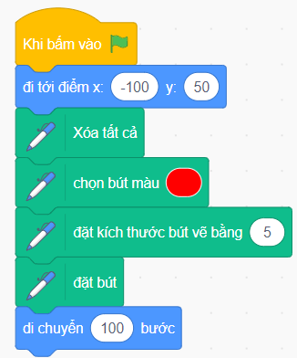
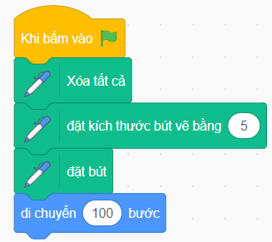
Em hãy tạo một chương trình để vẽ một đoạn thẳng có độ dài 100 bước và kích thước là 5
đặt vị trí ban đầu
cho nhân vật
đặt màu vẽ

Slide 32
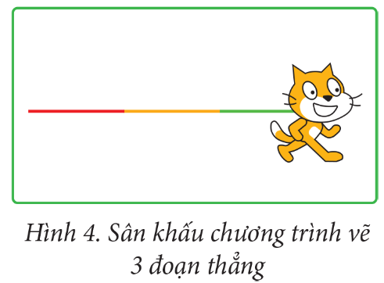
Em hãy tạo chương trình vẽ 3 đoạn thẳng với ba màu khác nhau theo vết di chuyển của nhân vật trên vùng sân khấu.
Thảo luận nhóm đôi, thực hành trên máy tính trong 02 phút

Slide 33
Em hãy tạo chương trình vẽ 3 đoạn thẳng với ba màu khác nhau theo vết di chuyển của nhân vật trên vùng sân khấu.
Chia sẻ kết quả thảo luận trước lớp.

Slide 34
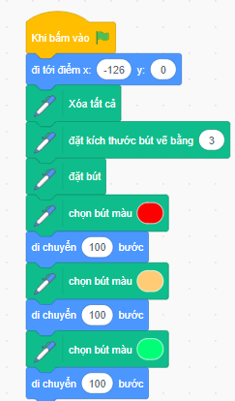

Slide 35
Để thêm nhóm lệnh Bút vẽ vào vùng Thư viện lệnh, em chọn Thêm phần mở rộng.
Nhóm lệnh Bút vẽ có các lệnh dùng để vẽ hình trên vùng Sân khấu dựa theo vị trí và sự di chuyển của nhân vật.

Slide 36
- Về nhà ôn lại các nội dung đã học của Bài 1
- Đọc trước bài 2 “Thực hành tạo chương trình vẽ hình đơn giản”

Slide 37
Chào tạm biệt các em.
Hẹn gặp lại!

